Slide 1
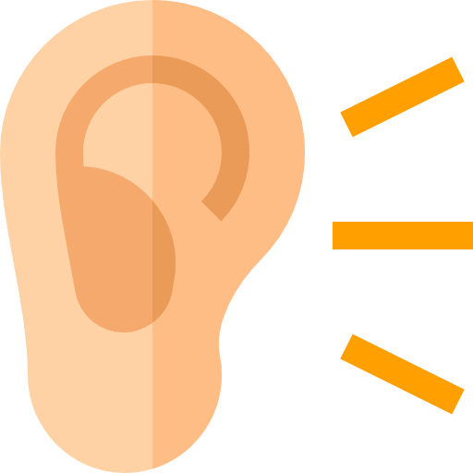
Escribir
Hablar
Leer
Escuchar
Actividad 1
Actividad 1
Actividad 1
Actividad 1
Actividad 2
Actividad 2
Actividad 2
Actividad 2
Tema 1
(cuaderno de actividades)

Slide 8
